Slide 1
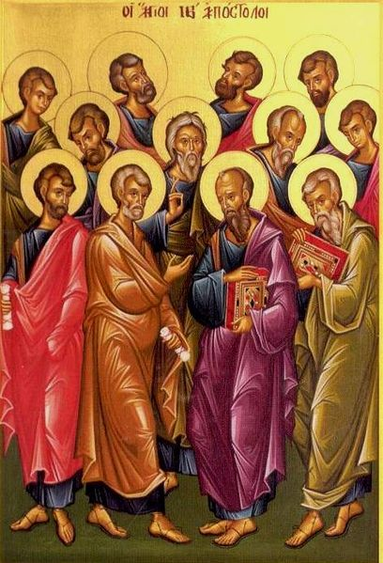
I 12 APOSTOLI 12 quadri di LUCA BARONI

Slide 2
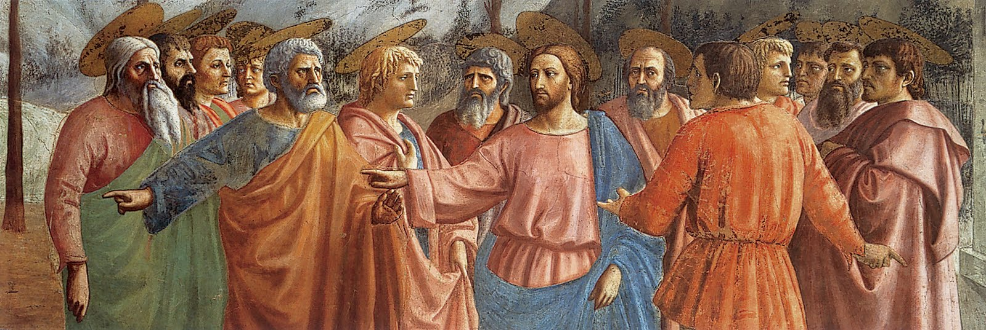
APOSTOLO dal verbo greco ἀποστέλλω (apostéllo) «inviare» da cui il sostantivo απόστολος = «inviato». Si tratta di un titolo usato in riferimento a varie persone nel Nuovo Testamento. In senso proprio è usato per i Dodici (Mt 10,2; Ap 21,14) discepoli che Gesù volle unire più strettamente a sé, "perché stessero con lui e per mandarli a predicare la Buona Novella del Regno, col potere di scacciare i demoni" (Mc 3,14). Il numero simbolico di dodici è stato voluto da Gesù in evidente collegamento con le dodici tribù di Israele, come a dire che Gesù instaura la nuova e definitiva alleanza con un nuovo popolo di cui gli apostoli sono i rappresentanti.

Slide 3
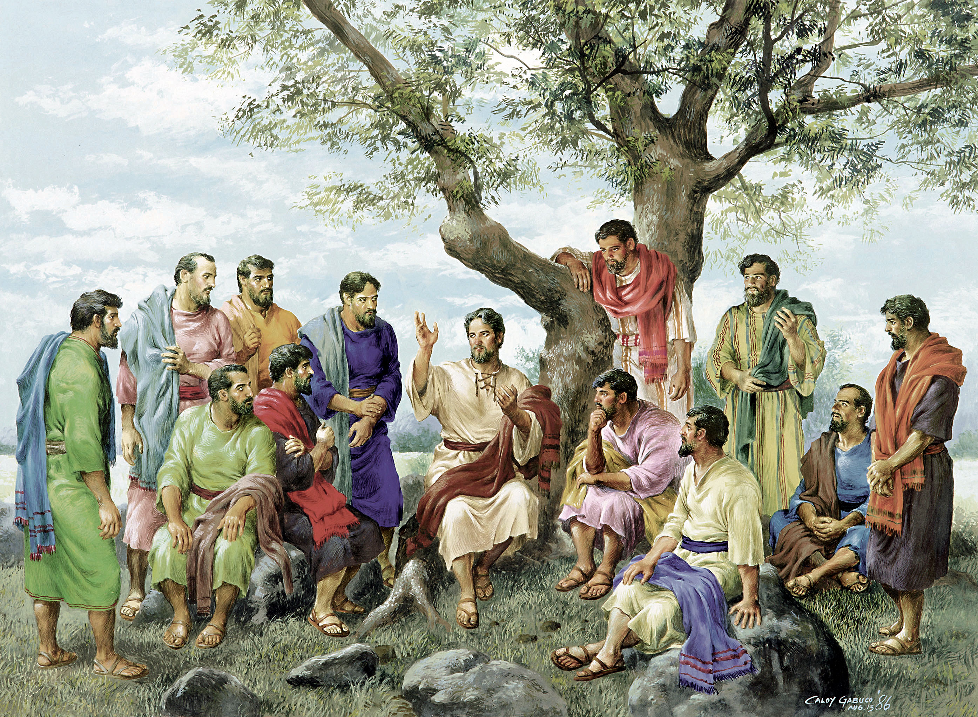

Slide 4
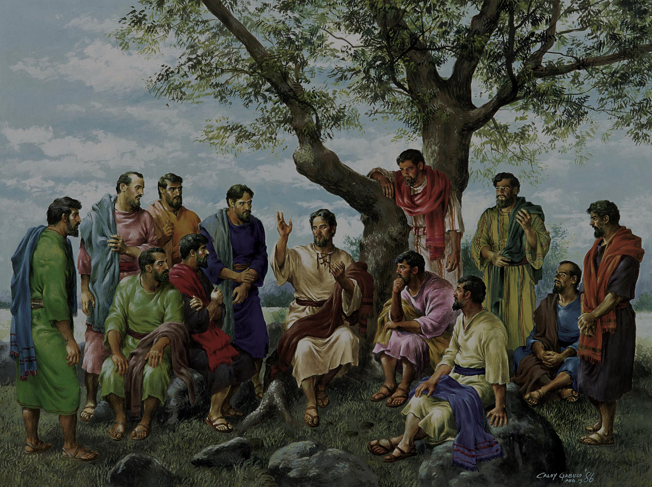
I DODICI NEI VANGELI E IN ATTI
VANGELO DI MARCO 3,16-19: «Simone, al quale impose il nome di Pietro; poi Giacomo di Zebedèo e Giovanni fratello di Giacomo; e Andrea, Filippo, Bartolomeo, Matteo, Tommaso, Giacomo di Alfeo, Taddeo, Simone il Cananéo e Giuda Iscariota». VANGELO DI MATTEO 10,2-4: «Simone, chiamato Pietro, e Andrea, suo fratello; Giacomo di Zebedéo e Giovanni suo fratello, Filippo e Bartolomeo, Tommaso e Matteo il pubblicano, Giacomo di Alfeo e Taddeo, Simone il Cananeo e Giuda l’Iscariota». VANGELO DI LUCA 6,13: «Simone, che chiamò anche Pietro, Andrea suo fratello, Giacomo, Giovanni, Filippo, Bartolomeo, Matteo, Tommaso, Giacomo d’Alfeo, Simone soprannominato Zelota, Giuda di Giacomo e Giuda Iscariota, che fu il traditore». VANGELO DI GIOVANNI: non ha un elenco di apostoli, ma cita: Simone detto Pietro, Giacomo, Giovanni (discepolo che Gesù amava), Andrea, Filippo, Natanaele (Bartolomeo), Levi (Matteo), Tommaso, Giacomo di Alfeo, Giuda di Giacomo, Simone lo Zelota, Giuda Iscariota ATTI DEGLI APOSTOLI: Pietro e Giovanni, Giacomo e Andrea, Filippo e Tommaso, Bartolomeo e Matteo, Giacomo di Alfeo e Simone lo Zelòta e Giuda di Giacomo. A sostituzione di Giuda viene eletto Mattia.
ELENCO DEI DODICI APOSTOLI
1) SIMONE (Gesù lo chiama PIETRO)
2) ANDREA (fratello di Pietro)
3) GIACOMO di Zebedeo (maggiore) 4) GIOVANNI (fratello di Giacomo)
5) FILIPPO
6) BARTOLOMEO (Natanaele)
7) MATTEO (Levi d’Alfeo, pubblicano)
8) TOMMASO
9) GIACOMO di Alfeo (minore)
10) GIUDA di Giacomo o Taddeo
11) SIMONE Cananeo o Zelota
12) GIUDA Iscariota – il traditore
MATTIA eletto al posto di Giuda

Slide 5
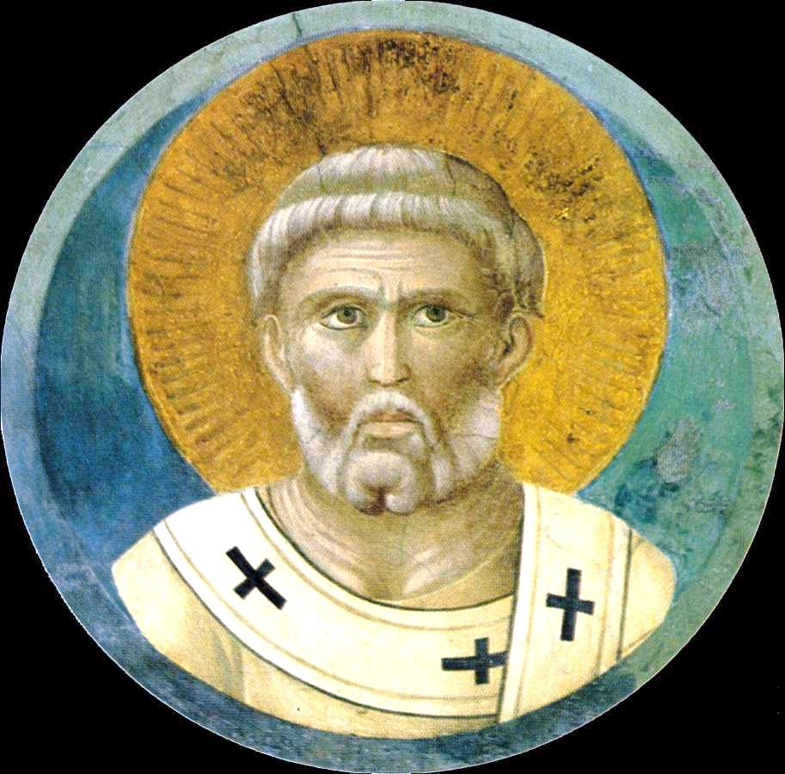
Nato in Galilea, sposato con figli, aveva una società di pesca ben avviata a Cafarnao. Il suo nome Simone in ebraico significa “colui che ascolta". Gesù lo chiama “Kefa” = Pietro: “su questa pietra edificherò la Chiesa”. Per questo è considerato il primo Papa e raffigurato con le chiavi perché Gesù gli disse: “A te darò le chiavi del regno dei cieli: tutto ciò che legherai o scioglierai sulla terra sarà legato o sciolto nei cieli”. Unico, insieme a Giovanni a seguire Gesù dopo la cattura, ma presso la casa del sommo sacerdote Caifa, per paura nega di conoscerlo. Impulsivo di carattere e di forti sentimenti, instancabile predicatore, secondo la tradizione divenne primo Vescovo di Antiochia di Siria dal 34 al 64 d.C. Poi continuò la predicazione fino a Roma dove morì nel 67, durante le persecuzioni anti-cristiane di Nerone che ordinò fosse crocifisso come Gesù. Per rispetto al Signore chiese che la croce fosse rovesciata e fosse posto a testa in giù. La sua festa si celebra il 29 giugno e i suoi simboli sono le chiavi e la croce capovolta. E’ patrono di Papi, pescatori, panettieri, ingegneri, mietitori, orologiai
SIMON PIETRO

Slide 6
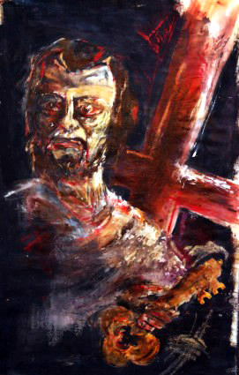
Nel quadro il volto di Pietro è segnato da linee dure, provato da una vita intensa di lavoro, dal suo carattere generoso, ma anche focoso e irruente come traspare da alcuni dettagli del Vangelo. Un barlume di rimpianto è visibile soprattutto nel rosso degli occhi che ricorda le lacrime del dramma della negazione di Cristo nelle ore tragiche della passione. Il suo sguardo però incontra quello del Cristo arrestato e poi quello del Cristo risorto che lo avvolge di una nuova luce di grazia. L’abito bianco è il suo vestirsi della tenerezza di Gesù, del perdono, della capacità di curare le ferite del cuore.

Slide 7
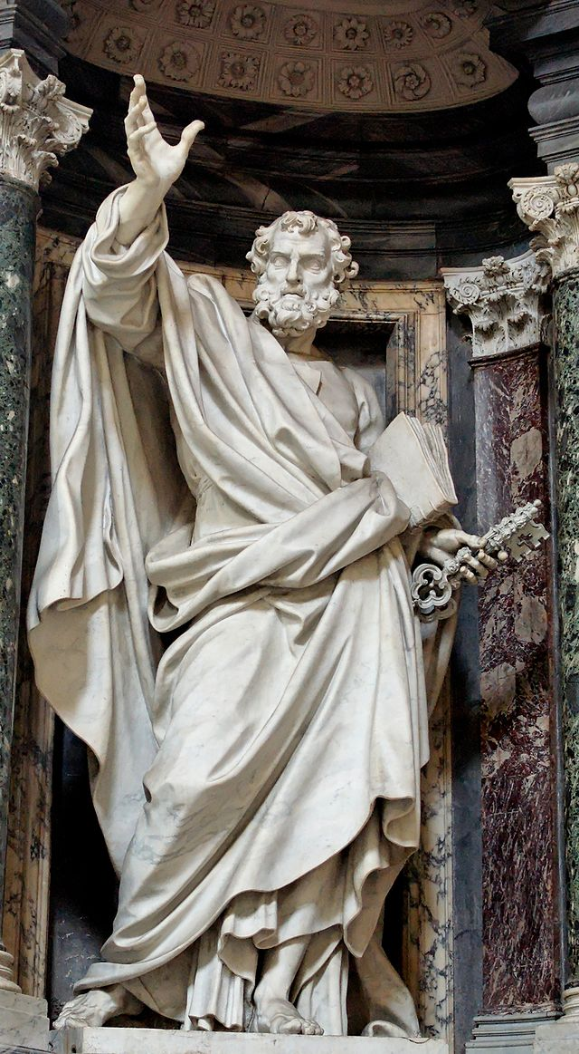
PIETRO NEL NUOVO TESTAMENTO E’ l’apostolo più citato del Nuovo Testamento: 180 volte! Negli elenchi degli apostoli è sempre al 1° posto e riveste il ruolo più importante: «Tu sei Pietro, e su questa pietra edificherò la mia Chiesa e a te darò le chiavi del Regno dei Cieli» (Mt 16,18-19). Con Giacomo e Giovanni fa parte del gruppo di tre più intimi di Gesù e sperimenta il mistero del maestro (la trasfigurazione, i miracoli, Getsemani, apparizioni del Risorto). Per 3 volte rinnega Gesù, ma per 3 volte conferma al Risorto tutto il suo amore: «Signore, tu sai tutto: tu sai che io ti amo» (Gv 21,15-23) per questo Gesù lo incarica: «pasci le mie pecorelle». Stupende le professioni di fede in Gesù: «Tu sei il Cristo, figlio del Dio vivente» (Mt 16,16) «Signore, da chi andremo? Tu solo hai parole di vita eterna» (Gv 6,68). E’ considerato ispiratore del 2° vangelo (Marco) e autore di due lettere (1 e 2.a Pietro). In Atti degli apostoli occupa un ruolo centrale nella prima parte del libro. Fa coppia fissa con S. Paolo: e se da una parte Pietro rappresenta la chiesa istituzionale, dall’altra Paolo rappresenta quella profetica.

Slide 8
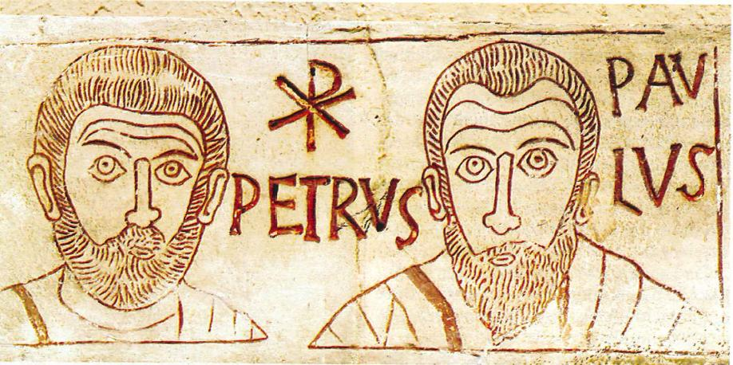
«Tu, Signore, hai voluto unire in gioiosa fraternità i due santi apostoli: Pietro, che per primo confessò la fede nel Cristo, Paolo, che illuminò le profondità del mistero; il pescatore di Galilea, che costituì la prima comunità con i giusti di Israele, il maestro e dottore, che annunziò la salvezza a tutte le genti. Così, con diversi doni, hanno edificato l'unica Chiesa, e associati nella venerazione del popolo cristiano condividono la stessa corona di gloria…» (Dal prefazio della solennità dei SS. Apostoli Pietro e Paolo)

Slide 9
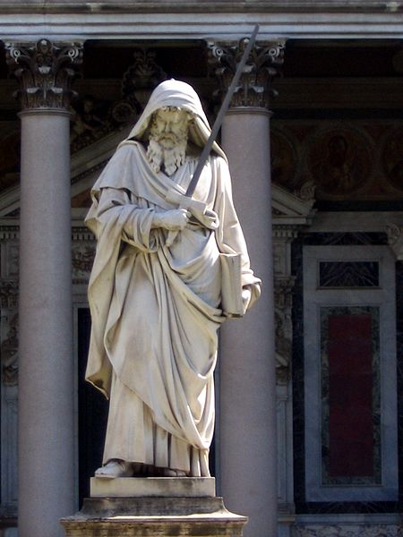
Paolo (Saulo) di Tarso, fariseo della scuola di Gamaliele, non conobbe Gesù di persona, ma fu cooptato nel collegio apostolico dal Cristo stesso sulla via di Damasco. Convertito, divenne strumento eletto per portare il nome di Cristo davanti ai popoli. E’ il più grande teologo cristiano e il missionario-apostolo per eccellenza, avvocato dei pagani, l'apostolo dei gentili, colui che insieme a Pietro far risuonare il messaggio evangelico nel mondo mediterraneo. La sua festa si celebra il 29 giugno, mentre il 25 gennaio si ricorda la sua conversione. I suoi simboli sono il libro e la spada. E’ patrono di giornalisti, vescovi e missionari.

Slide 10
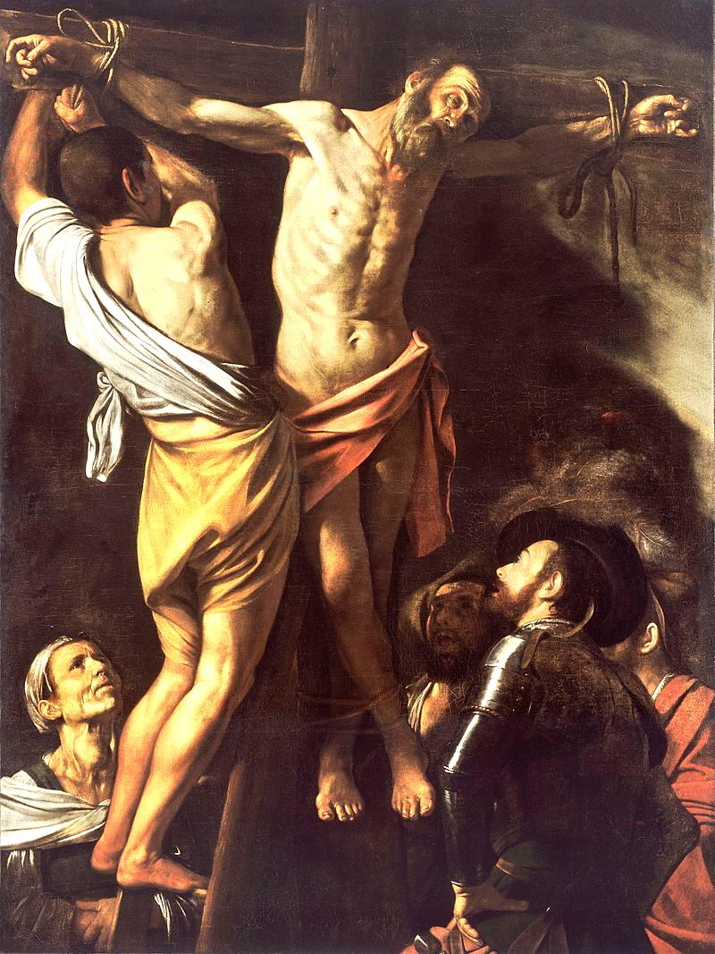
Figlio di Gionas o Giovanni, fratello di Pietro, era originario di Betsaida di Galilea dove era pescatore. Il suo nome in greco significa virilità, valore. Secondo il Vangelo di Giovanni era discepolo del Battista e venne chiamato da Gesù prima del fratello, che fu lui a coinvolgere: per questo è detto «protokletos» = primo chiamato. Eusebio di Cesarea afferma che viaggiò in Asia Minore, lungo il Mar Nero, il Volga e il Kiev. Per questo è patrono di Russia e Romania. Fu vescovo di Bisanzio – Costantinopoli e subì il martirio per crocifissione a Patrasso in Acaia (Grecia), su una croce decussata (cioè a forma di X, oggi conosciuta con il nome di Croce di S. Andrea) perché come Pietro non osava eguagliare Gesù. Le reliquie del corpo sono conservate nel duomo di Amalfi e nella Basilica Vaticana. La sua festa si celebra il 30 novembre; i suoi simboli la croce decussata e le reti. E’ patrono di Scozia, Russia, Grecia, Romania, Malta…
ANDREA

Slide 11
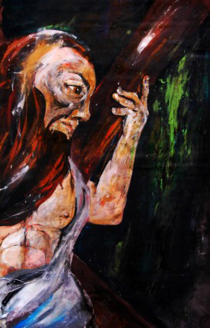
Nel dipinto l’apostolo è caratterizzato dalla pacatezza, rappresentata dal volto che sa guardare la realtà con serena compostezza, con la visione chiara e logica di chi è capace di discernimento, che cioè è in grado di fare emergere dal fondo oscuro della storia, il verde della speranza. Il santo ha pochi capelli per indicare che è il fratello maggiore di Pietro, la sua barba lunga rimanda al suo essere uomo di mare, uno che sa aspettare. Dalla tunica bianca emerge il corpo di un uomo lavoratore, come a dire che da Gesù Andrea impara a prendere sul serio le fatiche delle vita: per questo quando è il momento sa prendere su di sé la croce . Infine lo sguardo: è quello di un credente, ma capace di vivere laicamente la città.
ANDREA

Slide 12
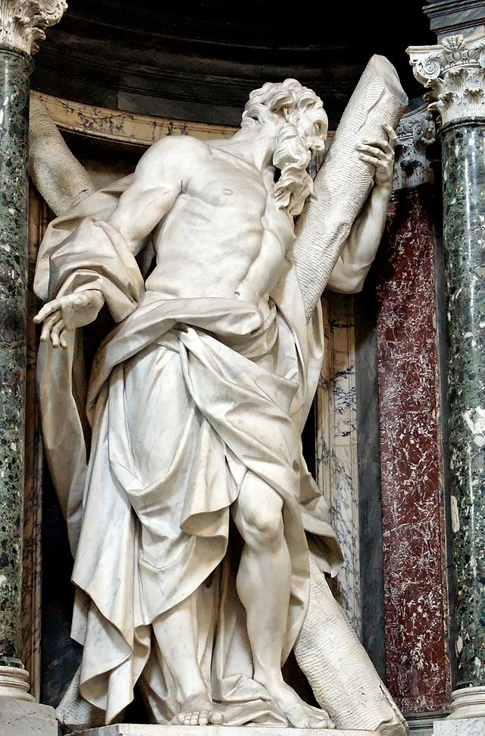
Nonostante l’importanza che l’apostolo ha soprattutto nel cristianesimo ortodosso, Andrea è pochissimo citato nel Nuovo Testamento: una dozzina di volte in tutto. Negli elenchi dei dodici apostoli si ricorda ogni volta che è fratello di Pietro. In Gv. 1,35ss si racconta l’incontro con Gesù: «Gesù si voltò e disse: “Che cercate?”. Gli risposero: “Rabbì, dove abiti? ”.Disse loro: “Venite e vedrete”. Andarono e videro dove abitava e quel giorno si fermarono presso di lui; erano circa le quattro del pomeriggio». Sarà lui a presentare il fratello Simone a Gesù e nel cap. 12 del quarto vangelo è ancora lui che insieme a Filippo presenta a Cristo la richiesta di alcuni «greci» di poterlo vedere. La risposta di Gesù sarà l’annuncio del compimento dell’ora: «E’ giunta l’ora che sia glorificato il Figlio dell’uomo».

Slide 13
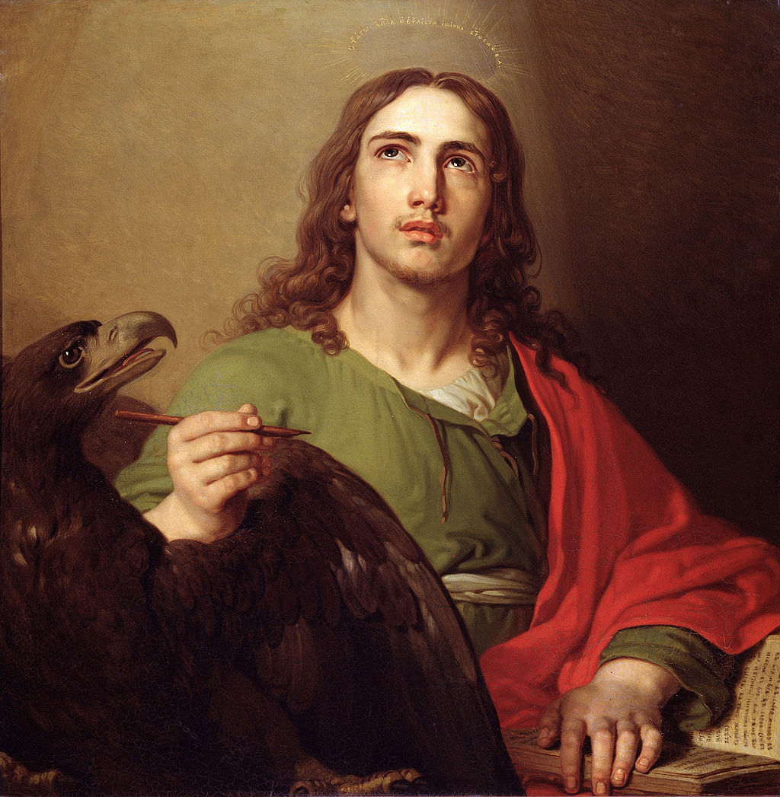
Giovanni significa «Dio mi ha fatto grazia». Figlio di Zebedeo e fratello di Giacomo è il più giovane dei Dodici. Marco 3,17 dice che Gesù chiamò i due fratelli col nome di Boanèrghes, cioè figli del tuono per il loro carattere impetuoso. Infatti in Lc 9,51-56 di fronte al rifiuto dei Samaritani, chiedono a Gesù che faccia scendere fuoco dal cielo e li consumi. Giovanni è "il discepolo che Gesù amava", quello che appoggiò la sua testa sul petto del Signore nell’ultima cena e fu l’unico degli Apostoli a stare sotto la croce con Maria. Da allora nella tradizione appare sempre accanto alla Madre di Gesù. È il primo a giungere al sepolcro vuoto all’alba della risurrezione. È l'autore del 4° Vangelo; esiliato a Patmos, scrive l’Apocalisse e sono sue tre lettere. Morto in tarda età a Efeso, è l’ultimo sopravvissuto degli Apostoli. I suoi simboli sono l’aquila e la coppa. La sua festa si celebra il 27 dicembre ed patrono di scrittori, editori e teologi. E’ uno dei santi più popolari nella Chiesa e la prima chiesa del mondo (Laterano) porta il suo nome.
GIOVANNI

Slide 14
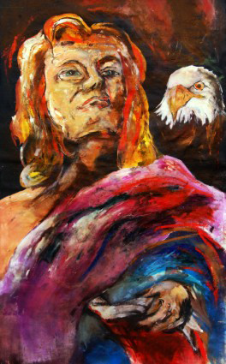
Nel quadro S. Giovanni è presentato non già come martire, ma come colui che ha detto che «Dio è amore» e che ha predicato come nessun altro l’amore vicendevole come segnale distintivo dei cristiani: per questo la scena ha come sfondo l’intenso rosso del tramonto. Giovanni è anche "il teologo" (si pensi anche solo al Prologo!) per questo è raffigurato con l’aquila che è capace di guardare il sole e di elevarsi a altezze sublimi. Per la sua giovinezza è rappresentato con lunghi capelli biondi mossi e senza barba. Mansueto, di carattere piacevole, pronto e coraggioso, amico fedele. Il suo mantello color amaranto e la tunica blu ricordano il suo essere vicino a Gesù nell’ultima cena dove posò la testa sul suo cuore: egli è il discepolo che Gesù amava e di questo amore immenso si riveste.
GIOVANNI EVANGELISTA

Slide 15
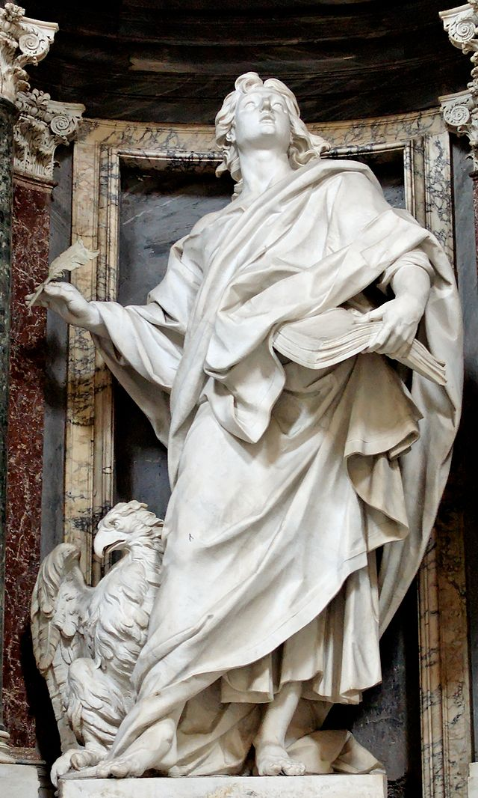
GIOVANNI NEL NUOVO TESTAMENTO In Mt 4,21-22 e Mc 1,19-20 Giovanni è chiamato da Gesù a essere pescatore di uomini col fratello Giacomo. In Gv 1,35-40 con Andrea è il primo a seguire il Signore su invito del Battista. Fa parte del gruppo degli intimi di Gesù, ma che non ne comprenda la persona né la missione lo dimostra Mc 10,35-40, dove i due fratelli chiedono a Gesù: «Concedici di sedere nella tua gloria uno alla tua destra e uno alla tua sinistra». Rimproverati -«non sapete ciò che domandate»- aderiscono però all’invito a bere il calice che egli sta per bere. Il suo ruolo diventa sempre più importante man mano si addentra nella passione: nell’ultima cena appoggia il capo sul petto di Gesù (Gv 13,25); assiste al processo nel Sinedrio (Gv 18,15), è sotto la croce di Gesù il quale gli affida la madre (Gv 19,26-27). E’ il primo ad accorrere al sepolcro vuoto (Gv 20,3-8) e ad accorgersi della presenza del Risorto (Gv 21,7). E della primitiva chiesa di Gerusalemme egli è una delle colonne…cfr. Gal. 2,1-9

Slide 16
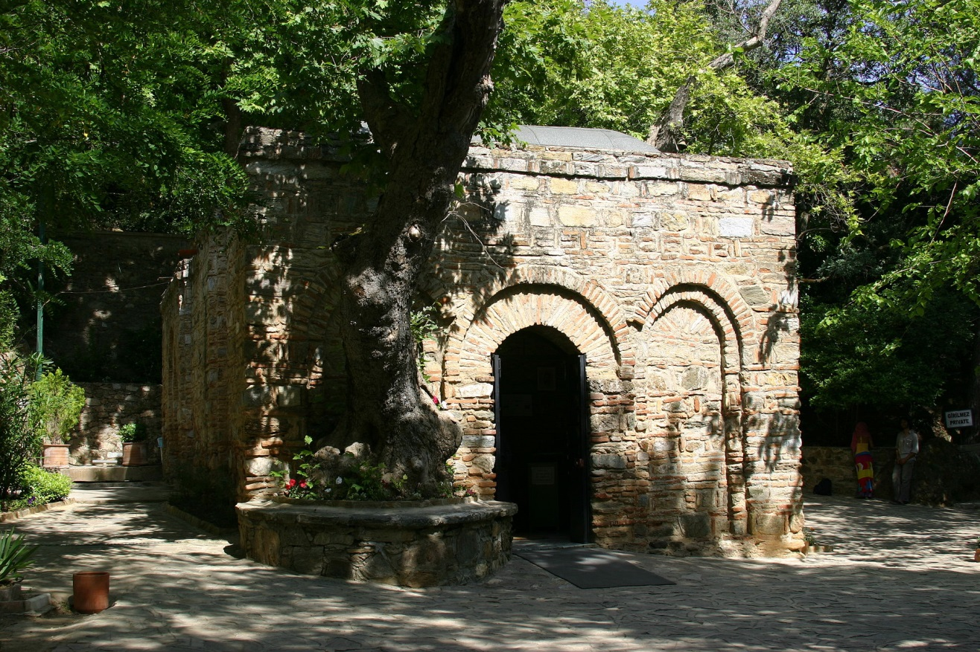
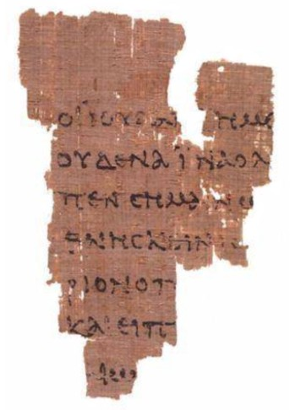
Con Pietro e Paolo, Giovanni è uno degli apostoli che avrà grande importanza per la storia della chiesa sia per la sua opera (il cosiddetto «corpus joannicum» composto dal 4° Vangelo, dall’Apocalisse e dalle tre lettere) sia per l’influsso della sua presenza, attività e teologia nella zona dell’Asia Minore (Efeso e dintorni cfr. le 7 chiese dell’apocalisse). Ricerche archeologiche condotte alla fine del secolo scorso, sulla base delle visioni della monaca Anna Katharina Emmerick (1774 - 1824), hanno permesso il ritrovamento a circa 9 km a sud di Efeso della casa di Maria (cfr foto di sinistra), dove sarebbero vissuti la madre di Gesù e l'apostolo Giovanni. Mentre è del suo Vangelo il più antico reperto del Nuovo Testamento: un frammento di papiro trovato nelle sabbie d’Egitto.

Slide 17
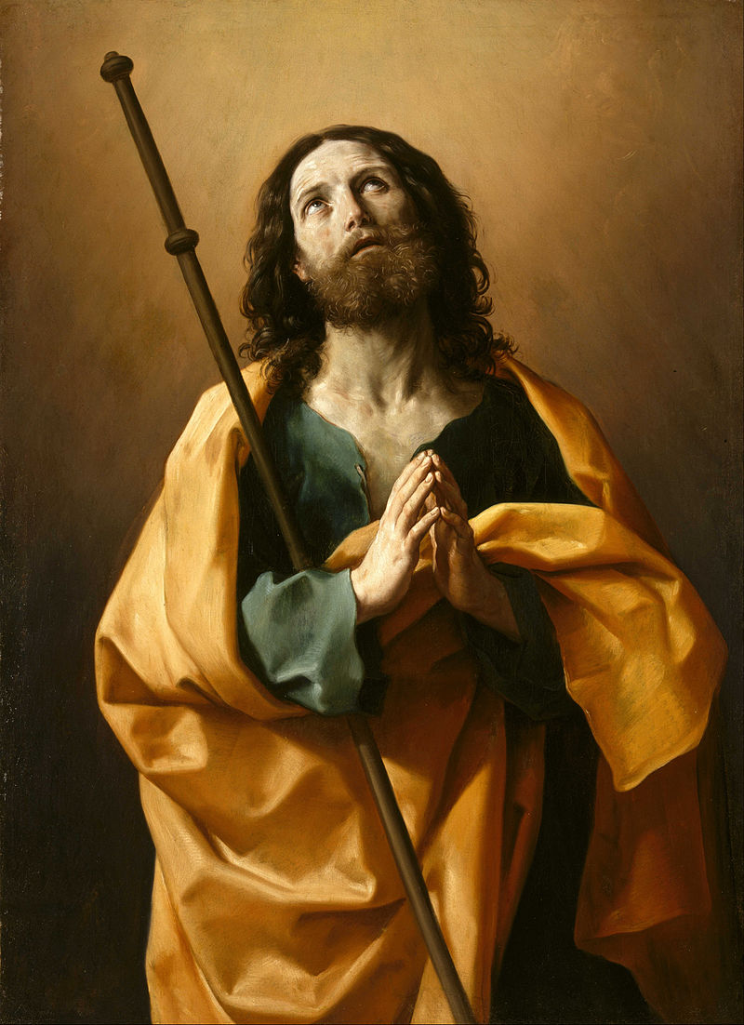
Pescatore sul lago di Tiberiade insieme al padre Zebedeo (la madre Salome era forse parente di Maria) e fratello di Giovanni, era dotato di carattere focoso, energico. La madre chiede a Gesù che nel regno i figli “siano seduti uno alla sua destra e uno alla sua sinistra”. Con Pietro e Giovanni fu testimone della trasfigurazione e della notte di Gesù al Getsemani. Dopo la resurrezione, Giacomo assunse un ruolo di spicco nella comunità di Gerusalemme. Verso il 44 d.C. il re Erode Agrippa lo fece uccidere di spada: fu così il primo Apostolo martire. Secondo la tradizione avrebbe raggiunto la Spagna per annunciare il Vangelo in quella che era considerata finisterrae = “fine della terra”, a Compostella che con Roma e Gerusalemme diventerà nel medioevo una meta privilegiata del pellegrinaggio cristiano. La sua festa si celebra il 25 luglio e i suoi simboli sono il bastone, la conchiglia e lo stendardo. E’ uno dei santi più popolari e patrono di cavalieri, soldati, farmacisti e veterinari.
GIACOMO
maggiore

Slide 18
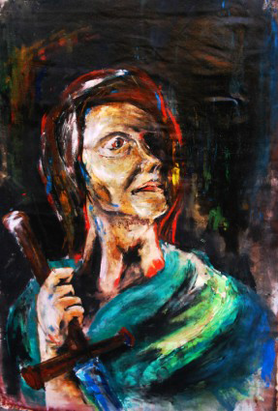
Il carattere focoso di questo apostolo sembra coniugarsi con una certa propensione al dubbio: per questo il suo ritratto è probabilmente il più indefinito nei contorni e nella figura, con il profilo e l’occhio non descritti e anneriti. Ma dopo l’esperienza della morte e risurrezione di Gesù, la sua indecisione lascia posto al cammino spedito della fede e della missione ricevuta dal Maestro che lo spinge fino ai confini del mondo allora conosciuto. Indossa tunica verde e mantello blu, è cioè vestito di terra e cielo perché da Gesù prende la forza e la capacità di andare oltre, di guardare la realtà da tutti i lati, belli e brutti, sotto e sopra, senza fermarsi all’apparenza.
GIACOMO IL MAGGIORE

Slide 19
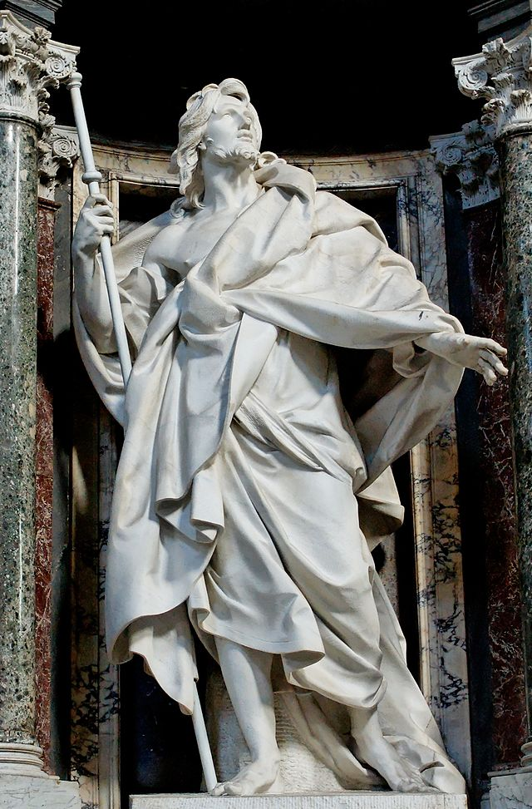
Nel N. T. sarebbero tre i personaggi che portano il nome di Giacomo: 1) l’apostolo -Giacomo il maggiore- figlio di Zebedeo e fratello di Giovanni, di cui stiamo parlando. 2) Giacomo d’Alfeo, (il minore) che fa pure parte dei dodici chiamati da Gesù. 3) Giacomo fratello del Signore (Gal 1,19) giusto, capo della chiesa di Gerusalemme ed esponente di spicco della corrente filo giudaica del primo cristianesimo. Questi sarebbe parente di Gesù, suo cugino o fratellastro (figlio cioè di Giuseppe, ma non di Maria…? cfr. Mt 13,55-56: Non è costui forse il figlio del carpentiere? Sua madre non si chiama Maria e i fratelli Giacomo, Giuseppe, Simone e Giuda…?).

Slide 20
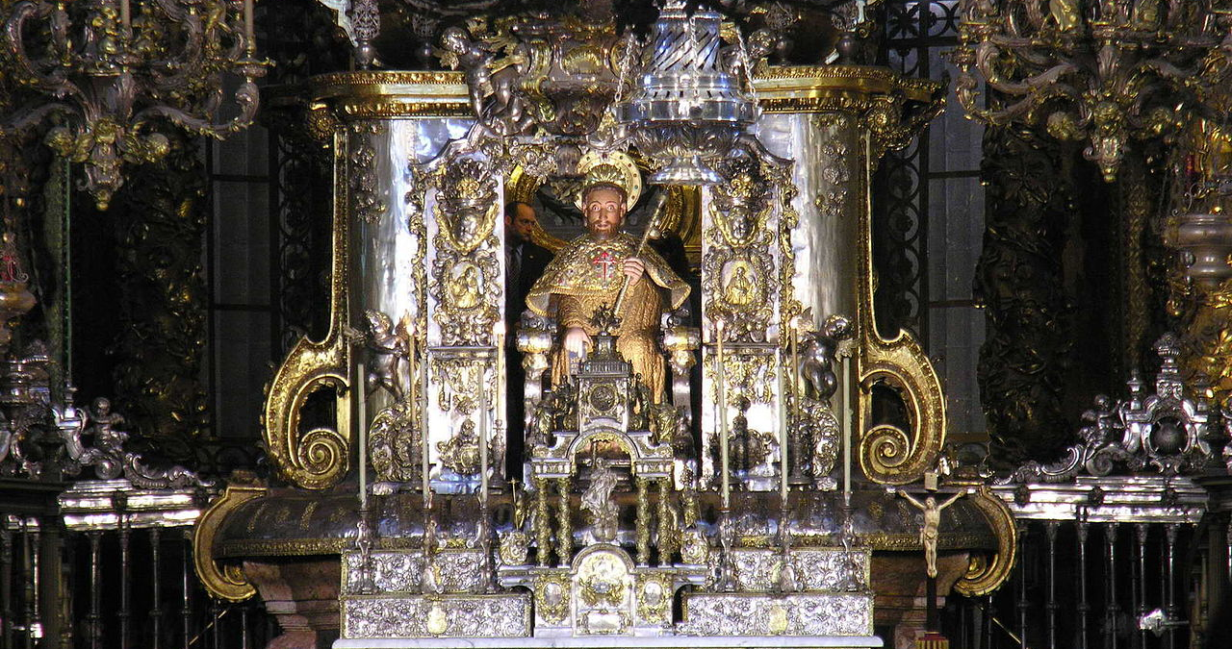
Secondo la Legenda Aurea, i discepoli di Giacomo trafugarono il suo corpo e riuscirono a portarlo in Galizia. Il sepolcro contenente le sue spoglie fu riscoperto nell'anno 830 dall‘ anacoreta Pelagio. Eventi miracolosi segnarono la scoperta, come la sua apparizione alla guida delle truppe cristiane della reconquista: le sue vittorie sui musulmani gli meritarono nella fantasia popolare il soprannome di Matamoros, che oggi in un contesto di dialogo ecumenico è un po’ messo da parte.

Slide 21
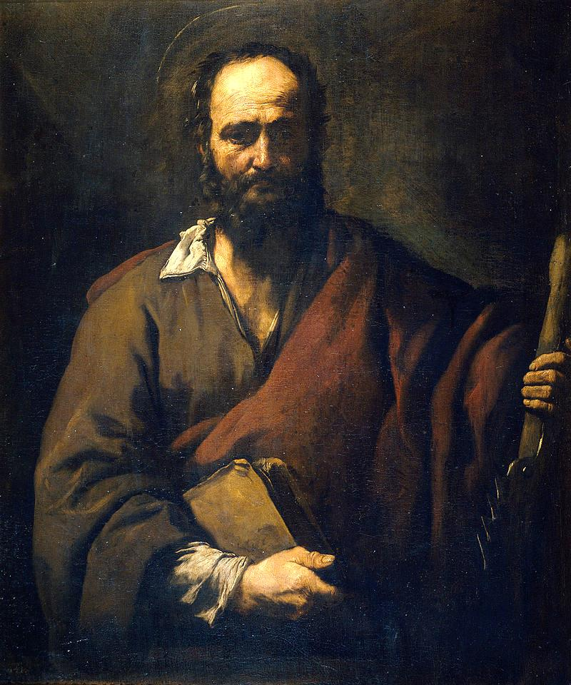
Simone (detto Zelota nel vangelo di Luca e il Cananeo nei vangeli di Marco e Matteo) è uno degli apostoli di Gesù, ma ben poco è stato tramandato della sua figura, a parte il nome. E’ venerato da tutte le chiese cristiane dove si ammette il culto dei santi. Cananeo o Zelota hanno lo stesso significato: cananeo deriva dalla parola ebrea qana che indica il movimento degli zeloti, gruppo politico ribelle ai Romani e fautore dell’indipendenza. Alcuni storici considerano Simone il secondo Vescovo di Gerusalemme dopo S. Giacomo. Viene celebrato il 28 ottobre e i suoi simboli sono la barca e lo strumento del suo orribile martirio (fu segato in due). Per questo è patrono di pescatori e boscaioli.
SIMONE IL CANANEO

Slide 22
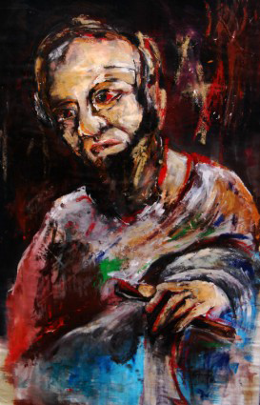
Nel quadro l’apostolo Simone è rappresentato come persona di buona famiglia, uomo di grandi capacità, ma è anche come l’individuo inquieto, l’agitatore politico e settario, come indica il volto grezzo. Ma da Gesù ha appreso la calma, la compostezza, la pazienza e la padronanza di sé cioè le virtù tipiche di chi ha imparato a tener conto della realtà, di chi è diventato capace di chiedere scusa, di dire grazie, di non pretendere, ma domandare per favore… Ed è per questo che si riveste di colori, perché gli è sbocciata dentro una nuova primavera, oltre l’inverno del carattere duro e iracondo di chi vuol cambiare le cose con violenza.
S
IMONE il CANANEO

Slide 23
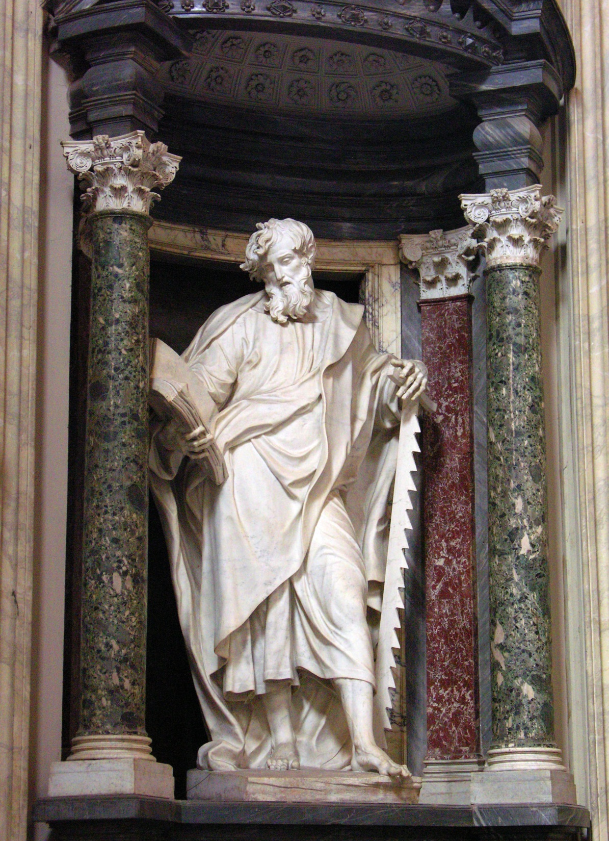
Il suo nome è incluso in tutte le liste degli apostoli, ma senza nessun altro dettaglio. La tradizione agiografica più famosa che riguarda la vita di Simone dopo la pentecoste, è quella riportata dalla Legenda Aurea di Jacopo da Varagine, secondo la quale, dopo aver evangelizzato l'Egitto, Simone seguì Giuda in Persia e Armenia dove furono entrambi martirizzati. Simone sarebbe sepolto a Komani in Georgia. Per questo Simone è spesso associato con Giuda Taddeo nella venerazione popolare e insieme vengono ricordati il 28 ottobre. Secondo altre tradizioni Simone da solo avrebbe visitato il medio Oriente e l'Africa dove sarebbe stato martirizzato.

Slide 24
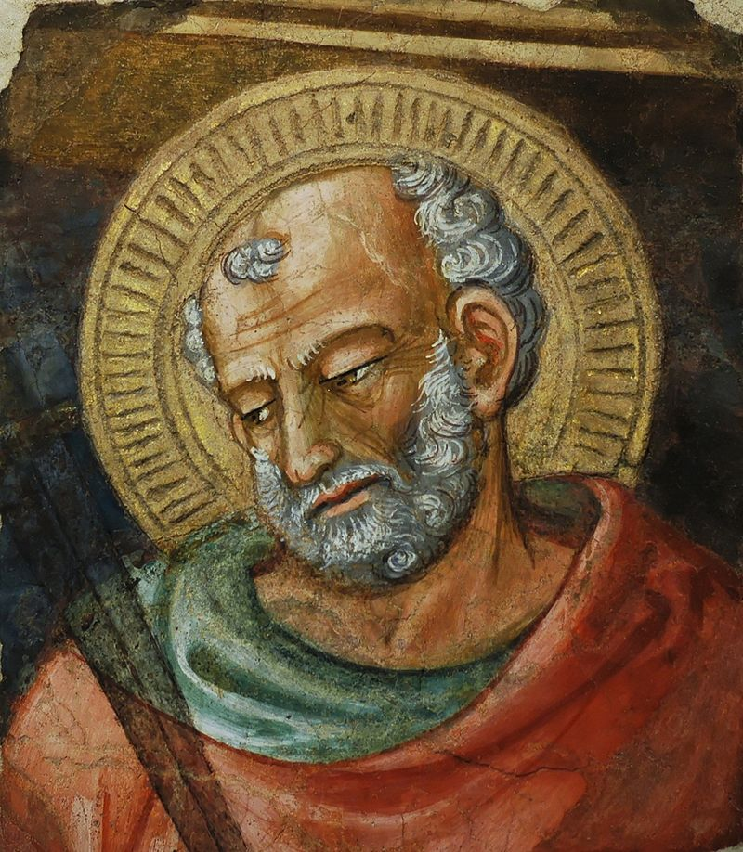
Giuda Taddeo (+ Persia 70) fu uno degli apostoli di Gesù e primo Catholicos di tutti gli Armeni. Le poche informazioni che lo riguardano fanno riferimento al Nuovo Testamento. E’ citato negli elenchi di apostoli come Giuda Taddeo: S. Luca lo chiama Giuda di Giacomo così come la lettera a lui attribuita. Questa, pur canonica, è ritenuta dagli studiosi ritenuta pseudo -epigrafica. Nella lettera egli si presenta come fratello di Giacomo il Minore; se fosse vero, allora era figlio di Maria di Cleofa, una delle Tre Marie presenti sotto la croce, e di Alfeo, che probabilmente era fratello di Giuseppe; era quindi cugino di Gesù. Taddeo significa «uomo dal grande cuore» e Giuda = «onorato, lodato». La sua festa si celebra il 28 ottobre. Lui e Simone Zelota sarebbero stati uccisi a colpi di sassate, lance e colpi di mazza, e per questo l'arte mette in mano all'apostolo Giuda una pesante mazza o una lancia. E’ considerato grande taumaturgo e patrocinatore dei casi disperati. Viene spesso rappresentato con al collo o in mano una medaglia col volto di Cristo.
GIUDA TADDEO

Slide 25
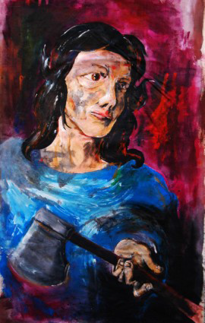
Secondo la tradizione Giuda Taddeo era cugino di Gesù e qualcuno dice che gli assomigliasse molto e gli fosse assai legato: per questo la tradizione lo considera il santo dei “miracoli impossibili” per la sua capacità di convincere Gesù. Muore lapidato e decapitato con un’ascia. È rivestito di azzurro per indicare quanto dice la Bibbia: “Abbiate in voi gli stessi sentimenti che furono di Gesù”…cioè la fede di Giuda è come quella di Gesù capace di illuminare la realtà e di cambiarla in una nuova civiltà dell’amore, come indica l’alba sullo sfondo.
GIUDA TADDEO

Slide 26
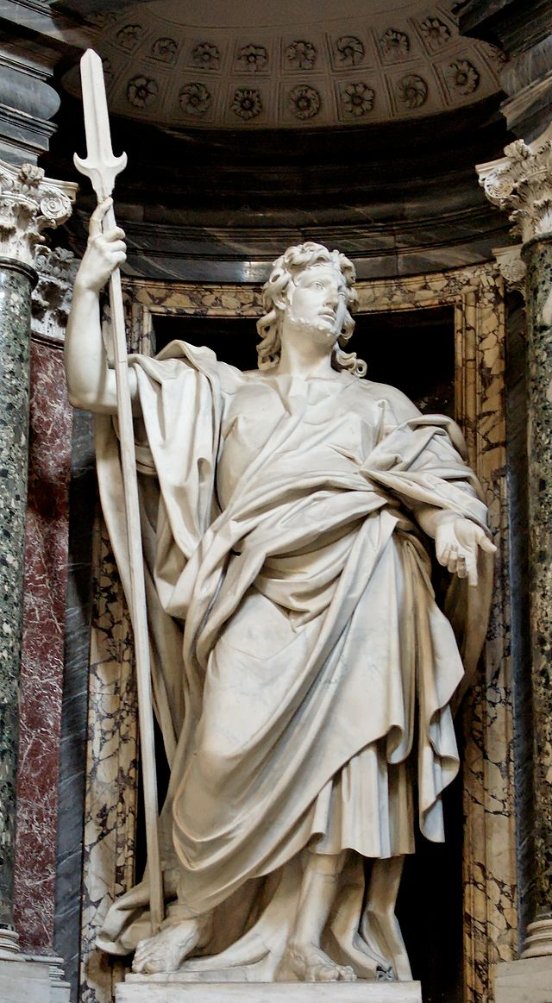
Eusebio di Cesarea, nella "Storia Ecclesiastica" dichiara che Giuda Taddeo, prima dell’incontro con Gesù, fosse sposato e che, anzi, fosse lui lo sposo delle nozze di Cana. Due discendenti del santo, Zoker e Giacomo, interrogati a Roma in presenza dell'imperatore Domiziano, dissero di essere contadini così come il loro nonno Giuda Taddeo. Infatti non mancano nella sua lettera accenni alla vita dei campi, quando paragona i maestri di errore ai pastori, "che pascono se stessi, alle nubi senz'acqua, che son trasportate qua e là dal vento, agli alberi nel tardo autunno, senza frutti, morti due volte, divelti». I Vangeli non dicono nulla circa la vocazione di Giuda Taddeo che nel Vangelo di Giovanni dirige a Gesù una domanda durante l’ultima cena: «Gli disse Giuda, non l'Iscariota: Signore, come è accaduto che devi manifestarti a noi e non al mondo?». (Gv 14,22)

Slide 27
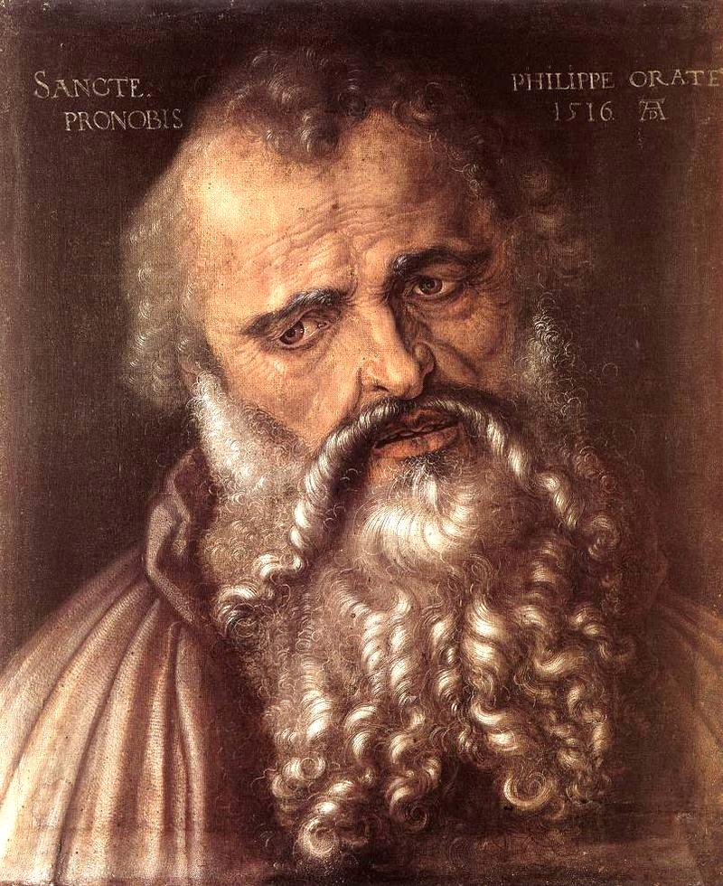
L’apostolo Filippo, menzionato nei Vangeli come uno dei Dodici apostoli di Gesù, non va confuso con il diacono Filippo di cui parlano gli Atti degli Apostoli che faceva parte del gruppo dei sette ed evangelizzò la Samaria. Era nativo di Betsaida, paesino sul Lago di Tiberiade che aveva dato i natali anche a Pietro e Andrea. Il nome è greco e significa «amante dei cavalli» o «cavaliere». Pare che abbia evangelizzato, sotto Domiziano, la Frigia (oggi Anatolia in Turchia), dove sembra sia stato crocifisso a testa in giù a Hierapolis, verso l’anno 80. Di recente a Pamukkale (Turchia) nei resti dell’antica città si sarebbe trovata la tomba di Filippo, vuota: i resti sono infatti conservati a Roma nella Basilica dei SS. XII Apostoli. E’ festeggiato il 3 maggio e i suoi simboli sono croce, pani e pesci. E’ patrono d’Uruguay e Lussemburgo. Gli vengono attribuiti due scritti apocrifi: il Vangelo secondo Filippo e gli Atti di Filippo.
FILIPPO

Slide 28
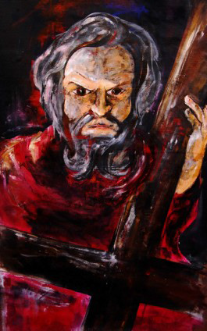
Nel Vangelo di Giovanni Filippo appare come uomo vivace, curioso, desideroso di investigare, approfondire, conoscere: per questo è stato ritratto con lo sguardo indagatore e metodico, da vecchio saggio che conosce la vita. Non si conosce molto di ciò che ha fatto, se non il suo essere un uomo appassionato. È per questa caratteristica che nel ritratto appare avvolto nel rosso intenso del manto: colore che esprime il guizzo della passione per i fatti, per le cose, per la persona di Gesù, il suo non accontentarsi della grigia mediocrità. La croce rovesciata è il simbolo del martirio con il quale offrì a Gesù e alla Chiesa la sua testimonianza suprema.
FILIPPO

Slide 29
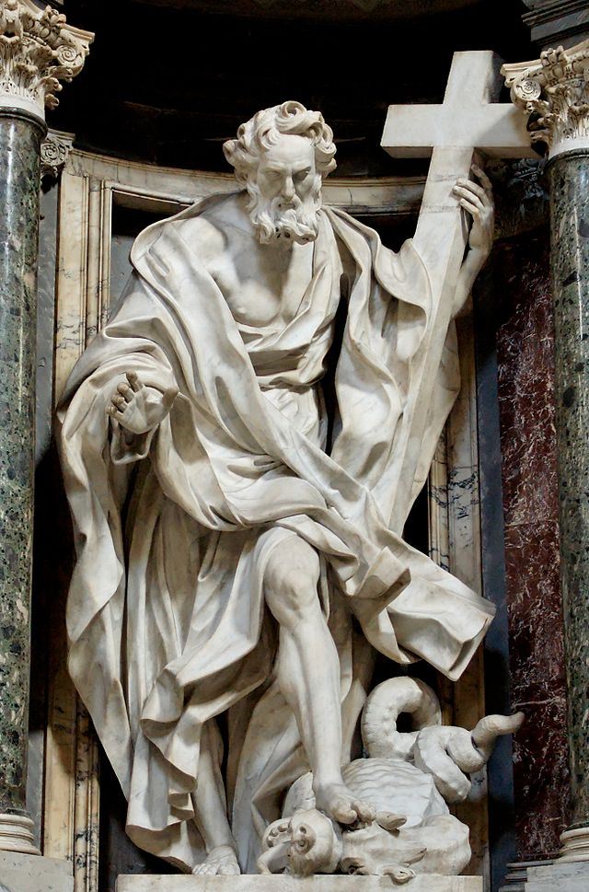
L’apostolo Filippo è spesso citato nel Vangelo di Giovanni: in Gv 1,43-46 chiamato da Gesù, a sua volta chiama Natanaele che osserva: «Da Nazareth può mai venire qualcosa di buono?». Lui gli risponde: «Vieni e vedi». Viene messo alla prova da Gesù prima della moltiplicazione dei pani (Gv 6,5-7). A Gerusalemme presenta al maestro alcuni proseliti greci che desideravano vedere Gesù (Gv 12,20-22) e nell’ ultima cena viene amabilmente rimproverato da Gesù che alla sua richiesta di vedere il Padre risponde: «Da tanto tempo sono con voi e non mi hai ancora conosciuto, Filippo?... Chi ha visto me ha visto il Padre» (Gv 14,8-9). Su di lui scende il silenzio dopo la morte risurrezione di Gesù e quel che sappiamo è frutto della tradizione.

Slide 30
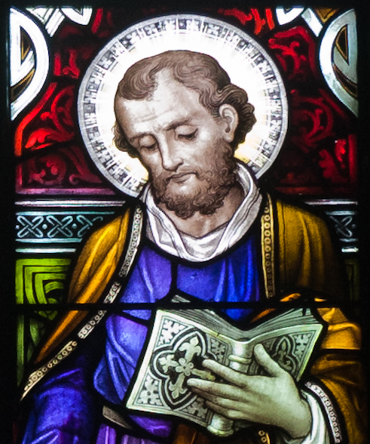
Nel Nuovo Testamento il suo nome ricorre quasi esclusivamente nelle liste dei dodici Apostoli, dove è indicato come Giacomo d'Alfeo (Matteo 10,3, Marco 3,18, Luca 6,15, Atti 1,13). Il patronimico lo distingue dall'altro Giacomo, quello di Zebedeo: viene generalmente indicato anche col nome di Giacomo il Minore. Le notizie su di lui sono molto scarse: Flavio Giuseppe così descrive la sua condanna a morte: «Anano (sommo sacerdote ndr) pensò di avere un'occasione favorevole alla morte di Festo (procuratore romano) mentre Albino (nuovo procuratore) era ancora in viaggio; convocò il sinedrio a giudizio e vi condusse Giacomo, fratello di Gesù, detto il Cristo, e alcuni altri, li accusò di avere trasgredito la Legge e li consegnò perché fossero lapidati». Giuseppe prosegue il racconto informando che le trame di Anano furono sventate. Comunque sia Giacomo è festeggiato come martire il 3 maggio.
GIACOMO
IL MINORE

Slide 31
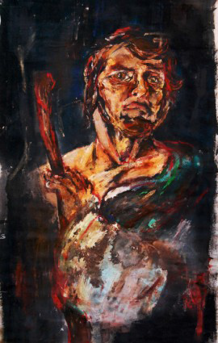
Detto anche “giusto”, è l’uomo posato: per questo viene raffigurato in una postura elegante e raffinata. Secondo alcune tradizioni sarebbe stato lui a guidare la primitiva chiesa di Gerusalemme (ma la maggioranza degli studiosi propende per l’ipotesi che il Giacomo di cui si parla sia il fratello/ parente di Gesù). Nelle mani ha lo strumento del martirio cioè il bastone uncinato da gualchieraio usato per conciare pelli e cardare lana. Secondo altre tradizioni sarebbe stato invece lapidato. Ha una veste tessuta di luce ma indefinita, perché il rapporto con Gesù ha la caratteristica dell’amicizia da costruire giorno per giorno, una conoscenza che chiede frequentazione e sintonia.
GIACOMO DI ALFEO, IL MINORE

Slide 32
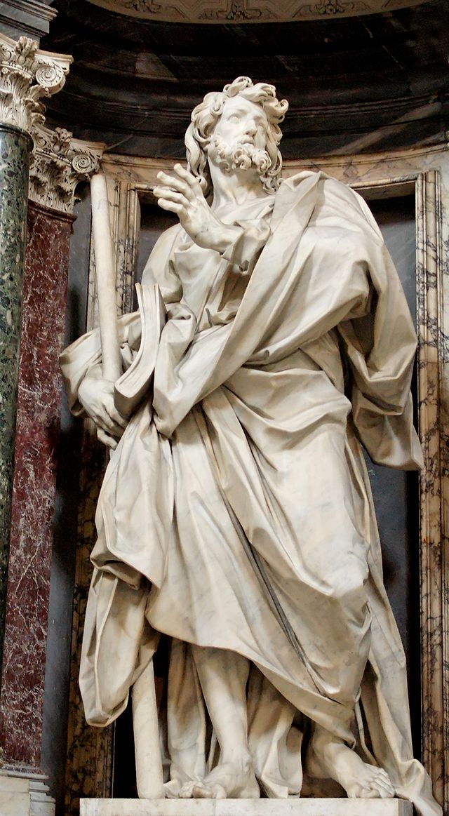
Al di fuori degli elenchi degli apostoli, Giacomo di Alfeo non è più nominato nel resto degli scritti neotestamentari: nel corso dei secoli gli studiosi si sono divisi riguardo a chi fosse per davvero S. Giacomo di Alfeo, ma oggi gli studiosi si orientano a distinguerlo dal «Giacomo fratello (=parente) del Signore» che occupò un ruolo molto importante nella prima comunità di Gerusalemme (vedi libro degli Atti). Insomma bisogna accettare il fatto che le notizie su di lui rimangano insicure e fondate su ipotesi più o meno verosimili. Pare invece abbastanza certo il fatto che sia morto martire anche se non sappiamo con certezza se fu lapidato o bastonato).

Slide 33
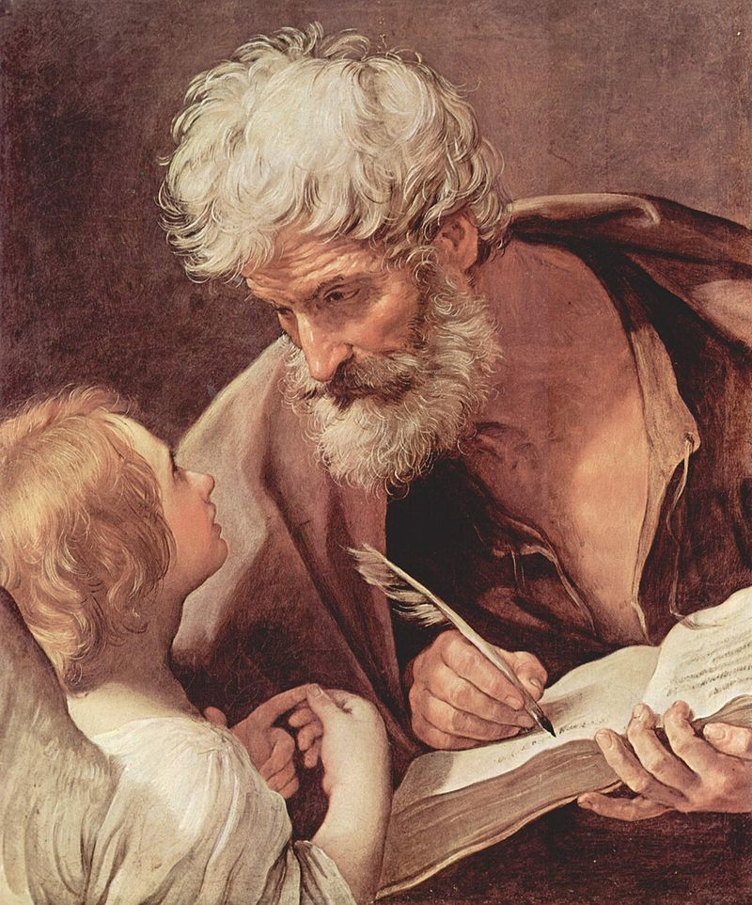
Matteo (il cui nome significa Dono di Dio) apostolo ed evangelista, nato Levi, di professione era esattore delle tasse e fu chiamato da Gesù ad essere uno dei dodici apostoli. La tradizione cristiana lo considera autore del primo Vangelo, in cui lo stesso viene chiamato anche Levi o il pubblicano. Secondo alcune tradizioni, Matteo sarebbe morto in Etiopia. Le sue reliquie sarebbero state portate in Campania. I Longobardi le portarono nel 952 a Salerno, di cui Matteo è Patrono, dove sono attualmente conservate nella cripta della cattedrale. San Matteo è anche il patrono dei banchieri, bancari, doganieri, guardie di finanza, cambiavalute, ragionieri, contabili ed esattori. Viene raffigurato anziano e barbuto, ha come emblema un angelo che lo ispira o gli guida la mano mentre scrive il Vangelo. Spesso ha accanto una spada, simbolo del suo martirio.
MATTEO

Slide 34
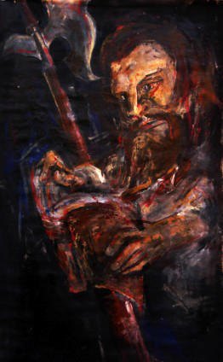
Uomo di affari, socievole, colto, acuto analizzatore della realtà, ma disprezzato perché “esattore delle tasse” con cui si arricchiva. Chiamato anche Levi o pubblicano, seguì Gesù liberandosi dei beni terreni. È raffigurato nel buio ricordando quanto dice nel suo Vangelo: “Chiudi la porta e prega il Padre tuo nel segreto e quando fai l’elemosina non sappia la tua sinistra cosa fa la tua destra”. Dopo la Pentecoste egli scrisse il Vangelo rivolto agli Ebrei, forte infatti è l’insistenza che Gesù è il Messia che realizza le promesse dell' Antico Testamento, per questo ha un libro in mano. Probabilmente fu martirizzato nell’attuale Etiopia e il simbolo dell’alabarda indica lo strumento con cui la tradizione racconta la sua uccisione. La tunica bianca e solenne rappresenta la nuova vita che con Gesù trova superando un passato torbido, scoprendo la vera ricchezza nei valori profondi.
MATTEO

Slide 35
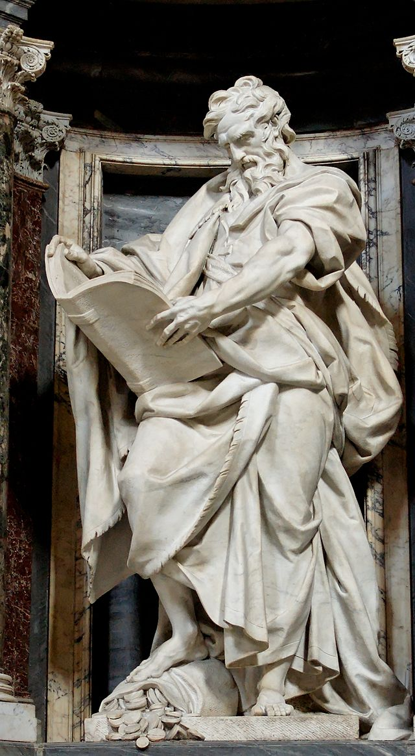
Matteo (il cui nome significa «dono di Dio») detto anche Levi, in quanto pubblicano (=esattore delle tasse), era membro di una delle categorie più odiate dal popolo ebraico. Infatti gli esattori pagavano in anticipo all'erario romano le tasse del popolo e poi si rifacevano tartassando la gente. I sacerdoti inoltre, per rispettare il 1° comandamento, vietavano al popolo ebraico di maneggiare le monete romane che portavano l'immagine dell'imperatore: per questo i pubblicani erano accusati di idolatria perché veneravano l'imperatore. Eppure Gesù passò vicino a Levi e gli disse semplicemente Seguimi (Marco 2,14). Ed egli, alzatosi, lo seguì. Subito dopo tenne un banchetto a cui invitò, oltre a Gesù, un gran numero di pubblicani e altri pubblici peccatori. A chi gli faceva osservare che non era conveniente sedersi a tavola con quella gente Gesù rispose: ««Non sono i sani che hanno bisogno del medico, ma i malati; non sono venuto per chiamare i giusti, ma i peccatori». Mc 2,17

Slide 36
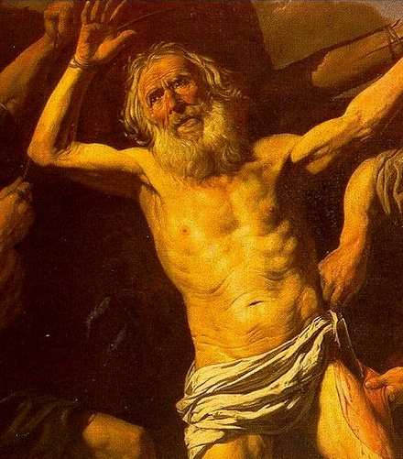
Il vero nome dell'apostolo è Natanaele. Il nome Bartolomeo deriva probabilmente dall'aramaico «bar», figlio e «talmai», agricoltore. Apostolo martire nato nel I secolo a Cana di Galilea; era probabilmente discepolo del Battista e amico di Filippo che gli disse: “Abbiamo trovato il Messia”. La risposta di Bartolomeo fu molto scettica: “Da Nazareth può mai venire qualcosa di buono?” Filippo insistette: “Vieni e vedrai”. Gesù dice di lui: “ecco un uomo senza falsità”. Morì verso la metà del I sec. forse in Siria. La sua passione ha tratti leggendari, ma tutta la storia della vita e del martirio del santo è inframmezzata da numerosi eventi leggendari. Dopo la resurrezione di Cristo, fu predicatore itinerante in Armenia, India e Mesopotamia e divenne famoso per la facoltà di guarire malati e ossessi. Egli fu condannato alla morte Persiana: scorticato vivo e poi crocefisso dai pagani. La calotta cranica del martire si trova dal 1238 a Francoforte. La sua festa si celebra il 24 agosto: i simboli del santo sono il coltello e la pelle (giudizio di Michelangelo nella Sistina). E’ patrono di conciatori, rilegatori e macellai
BARTOLOMEO

Slide 37
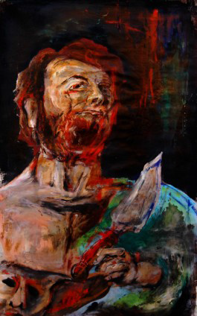
Viene chiamato con questo nome nei Vangeli sinottici (Matteo, Marco, Luca), mentre nel Vangelo di Giovanni è identificabile con Natanaele. Originario di Cana in Galilea, morì in Siria verso il 60 d.C. È l’uomo arguto, il pensatore riflessivo e il sognatore pratico, da qui la vivacità dei tratti del volto. È il filosofo del gruppo. La tradizione racconta della sua vita missionaria in varie regioni del Medio Oriente, forse si spinse fino in Mesopotamia, India, Armenia. Venne ucciso scuoiato della pelle, così come nella simbologia classica il suo martirio viene simboleggiato dal coltello e dalla propria pelle che porta sul braccio (la tela raffigura in basso a sinistra la pelle del volto, come citazione della rappresentazione di Bartolomeo fatta da Michelangelo nel Giudizio Universale nella Cappella Sistina). È rivestito di colori vivaci perché incontrare Gesù permette di gustare in profondità i sapori della vita e trovare la realizzazione nell’essere donne e uomini capaci di cose belle e buone.
BARTOLOMEO

Slide 38
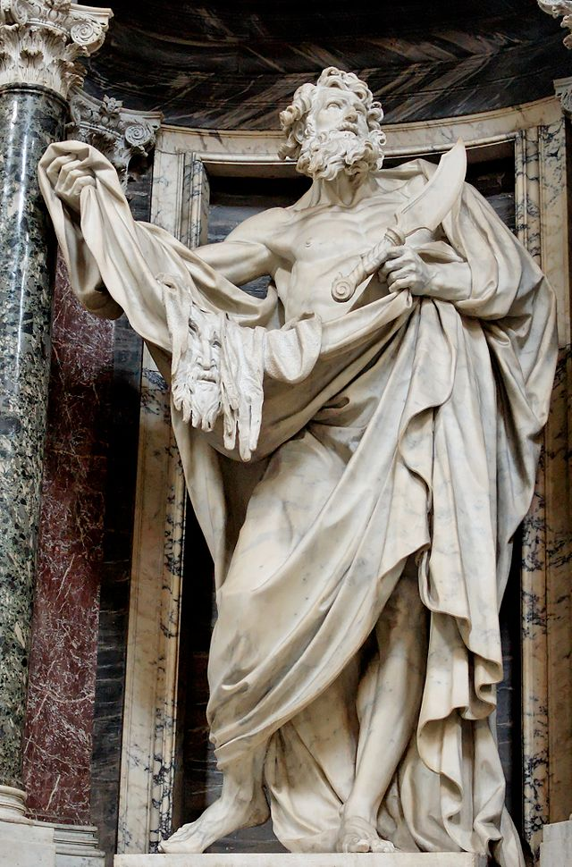
Bartolomeo è menzionato solo nelle liste sinottiche dei dodici (Mc 3,18; Mt 10,3; Lc 6,14) e nella lista degli apostoli in Atti 1,13. Nei vangeli sinottici è nominato al sesto posto, dopo Filippo e prima di Matteo e di Tommaso; negli Atti al settimo, dopo Tommaso e prima di Matteo. A cominciare del secolo IX° l’identificazione dell’ap. Bartolomeo con Natanaele, nativo di Cana di Galilea, che viene ricordato dal vangelo di Giovanni in 1,43-51; 21, 2, è diventata ufficiale. Il pubblico riconoscimento di Gesù «Ecco un vero Israelita in cui non c’è falsità» e la successiva professione di fede dell’apostolo ne fanno una delle figure più nobili del Vangelo. Natanaele dopo la risurrezione di Gesù partecipa con Pietro alla pesca che si rivelerà miracolosa e alla successiva rivelazione di Gesù ai gruppo dei 7 discepoli.

Slide 39
Tommaso è detto “Didimo” cioè “gemello”: lo incontriamo tra gli Apostoli, senza nulla sapere della sua storia precedente. Ci sono ignoti luogo di nascita e mestiere, mentre è noto soprattutto per il brano in cui prima dubitò della risurrezione di Gesù e poi lo riconobbe. Secondo la tradizione, si spinse a predicare il Vangelo fuori dei confini dell'Impero romano, in Persia e India. A metà del VI secolo, un mercante egiziano scrive di aver trovato nell'India meridionale gruppi inaspettati di cristiani e di aver saputo che il Vangelo fu portato ai loro avi da Tommaso apostolo. Sepolto a Mylapore, nell'India sud-orientale, il suo corpo fu portato in Europa e trovò finalmente la dimora definitiva ad Ortona in Abruzzo. Viene festeggiato il 03 luglio e i suoi simboli sono la lancia e la squadra. E’ patrono di architetti e agronomi.
TOMMASO

Slide 40
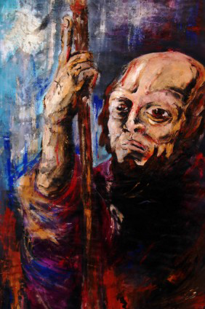
L'apostolo è rappresentato con i capelli rasati quasi a dire che è tutto testa, è il cervellotico del gruppo, lo scienziato, quello che non si accontenta delle parole, ma cerca le prove. Mostra il dito verso l’alto nel doppio intento prima di metterlo nelle piaghe di Gesù (“se non tocco non credo”), e poi quello di indicare Gesù nell’incontro con il Risorto: “Mio Signore e mio Dio”. Per chi non crede la vita è un giorno che va tristemente verso il tramonto, per chi crede invece la vita è una notte che va sempre verso una nuova alba. Per questo Tommaso è vestito dei colori della notte e del dubbio, con la tunica blu e il mantello rosso. L’incontro con Gesù squarcia ogni notte buia.
TOMMASO

Slide 41
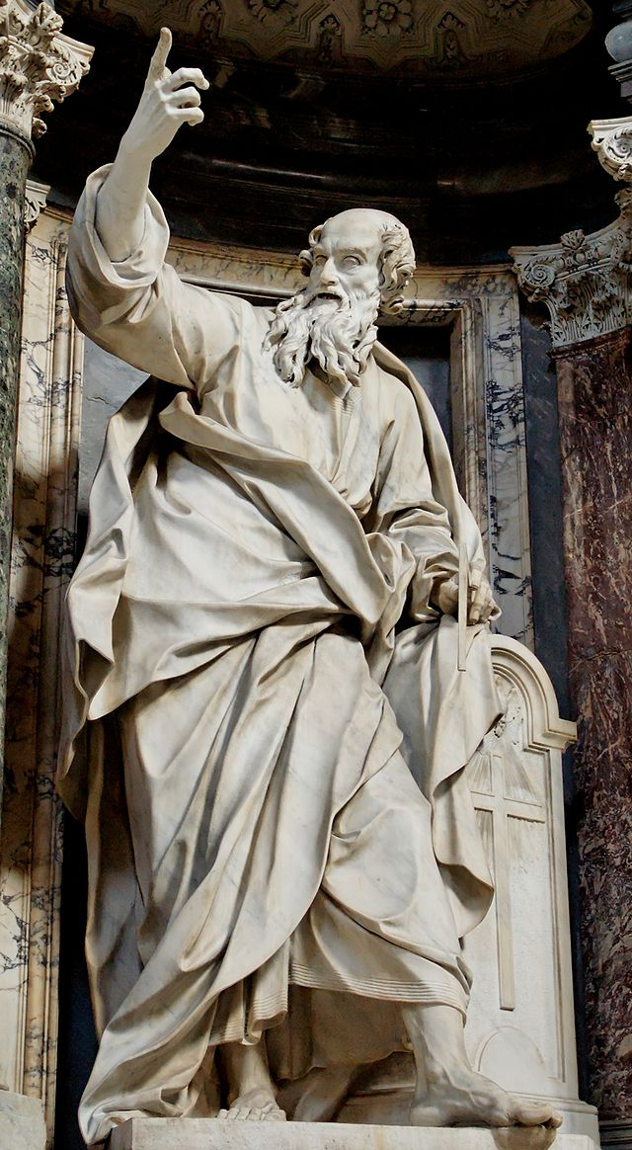
Chiamato da Gesù tra i Dodici, si presenta di persona al capitolo 11 di Giovanni quando il Maestro decide di tornare in Giudea per andare a Betania, dove è morto il suo amico Lazzaro. I discepoli temono i rischi, ma Gesù ha deciso: si va. E qui si fa sentire la voce di Tommaso, obbediente e pessimistica: «Andiamo anche noi a morire con lui», deciso a non abbandonare Gesù. Facciamo torto a Tommaso ricordando solo il suo momento di incredulità: lui è ben altro che un seguace tiepido. Ma credere non gli è facile, e non vuol fingere che lo sia. Dice le sue difficoltà, si mostra com'è, ci somiglia, ci aiuta. Dopo la morte del Signore, sentendo parlare di risurrezione «solo da loro», esige di toccare con mano. Quando però, otto giorni dopo, Gesù viene e lo invita a controllare esclamerà: «Mio Signore e mio Dio!», come nessuno finora aveva mai fatto.

Slide 42
Giuda Iscariota è uno degli apostoli di Gesù, che tradì per trenta denari (Mt 26,14-16). L'esatto significato del nome "Iscariota" è sconosciuto; alcuni hanno suggerito che il termine potrebbe indicare "uomo di Kariot" (Ish Kariot). Secondo altri potrebbe derivare dal persiano Isk Arioth, ovvero "colui che serve" oppure "colui che sa". Giuda è menzionato solo nei Vangeli e all'inizio degli Atti degli Apostoli. Egli teneva il denaro dei discepoli (cfr. Gv 12,6) e tradì Gesù indicandolo ai soldati del Sinedrio ebraico per farlo arrestare (Mt 26,47-49). Matteo narra un fatto che ha per protagonista il traditore: questi, non appena seppe che il maestro era stato condannato, si pentì e decise di riportare ai sommi sacerdoti le trenta monete d'argento. Caifa ed Anna però non accettarono il denaro e cacciarono il traditore. Giuda, lanciate contro di loro le monete, corse a impiccarsi. Il dibattito sulla figura di Giuda e sulle motivazioni che lo hanno spinto a tradire è quanto mai aperto e attuale, anche se tutto le ipotesi sono aperte.
GIUDA ISCARIOTA

Slide 43
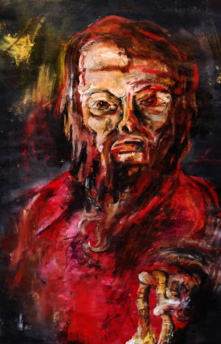
"Iscariota" è possibile collegarlo al termine in aramaico che indicherebbe killer zeloti e da cui deriva appunto oggi “sicario”. Figlio di un commerciante del mercato di Gerico, avido di soldi. È colui che ha tradito Gesù per trenta denari consegnandolo con un bacio. Perseguitato dalla colpa si impicca. La corda che tiene tra le mani ricorda anche il serpente del rimorso che avvolge e stritola, così come il serpente antico della tentazione. I capelli mossi e la barba incolta danno senso di trasandatezza della decadenza. Il Vangelo dice che quando uscì dall’ultima cena “era notte”, così lo sfondo ricorda il buio intorno e lui e dentro di lui. Lo avvolge il rosso del sangue innocente della passione di Gesù, lo stesso rosso del tradimento perdonato di Pietro, come legame tra primo e ultimo quadro. «Miseria e misericordia» direbbe S. Agostino.
GIUDA ISCARIOTA

Slide 44
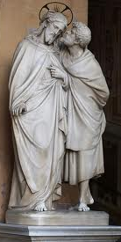
Un personaggio del Vangelo che provoca grandi interrogativi è Giuda. Fu traditore prezzolato o strumento "necessario" perché si compisse il disegno divino della morte sulla croce di Gesù e la sua resurrezione? Giuda, era consapevole di quanto faceva? Il primo aspetto su cui riflettere è che Giuda Iscariota fu scelto da Gesù e la scelta di Gesù fu meditata. Luca infatti ci dice che prima di eleggere i dodici « Gesù se ne andò a pregare» (Lc 6,12). La scelta di Giuda fra i dodici apostoli è dunque una precisa volontà di Dio. In secondo luogo Giuda non era "predestinato" alla parte del traditore: ogni uomo nasce libero e resta libero fino alla morte; quindi Giuda ha potuto usare del suo libero arbitrio, quando si è aggregato a Gesù. Forse il motivo nasce dal fatto che Giuda apparteneva alla setta degli zeloti: quando si rese conto che Gesù non incarnava la figura del Messia conquistatore-vendicatore, non credette più in lui e lo tradì. Don Mazzolari in una sua predica lo definì: «Nostro fratello Giuda» e difatti egli quello che più di tutti ci ricorda i nostri limiti, la nostra miseria, la nostra debolezza di esseri umani

Slide 45
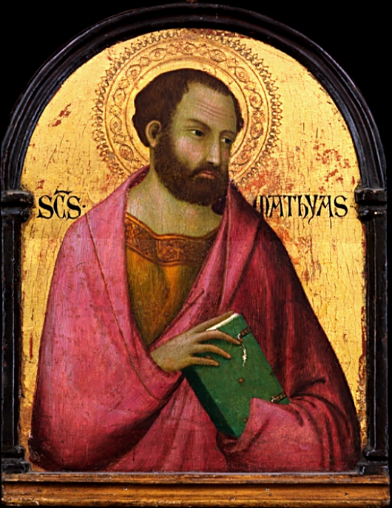
Mattia secondo Atti degli Apostoli 1,21-22 fu uno dei settanta discepoli di Gesù e rimase con lui dal battesimo ad opera di Giovanni Battista fino all'ascensione. Il greco Matthias è un nome derivato da Mattathias, che in ebraico significa "Dono di Dio". In Atti 1,15-26 si narra che, nei giorni dopo l'ascensione, Pietro propose all'assemblea d i 120 fratelli, di scegliere uno tra loro per prendere il posto di Giuda Iscariota nel collegio apostolico. Furono indicati due discepoli, Giuseppe, chiamato Barsabba, e Mattia e fu fatto il sorteggio, col risultato in favore di Mattia, che pertanto venne associato agli undici apostoli. Le notizie riguardanti la vita e la morte dell’apostolo sono vaghe e contraddittorie: secondo alcuni avrebbe predicato prima in Giudea e poi in Etiopia dove sarebbe stato crocifisso. La sua festa cade il 14 maggio e le sue reliquie sono custodite nella basilica di S. Giustina a Padova, a poca distanza dall'arca dell'evangelista S. Luca.
MATTIA

Slide 46
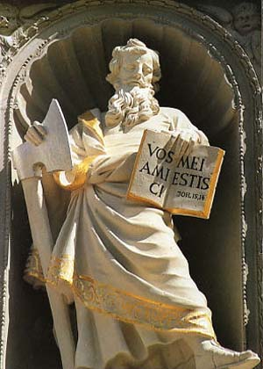
L’elezione di S. Mattia Gli apostoli riuniti pregavano insieme dicendo: «Tu, Signore, che conosci il cuore di tutti, mostra...» (At 1, 24). Tu, non noi. Molto giustamente lo invocano come colui che conosce i cuori: da lui, infatti, dev'essere fatta l'elezione, non da altri. Pregavano con tanta confidenza, perché era proprio necessario che uno fosse eletto. Non chiesero: Scegli, ma: mostra l'eletto, «colui che hai eletto», ben sapendo che tutto è già stabilito da Dio. «E li tirano a sorte». Non si ritenevano degni di fare essi stessi l'elezione, per questo desiderarono essere guidati da un segno. S. Giovanni Crisostomo

